Slide 1
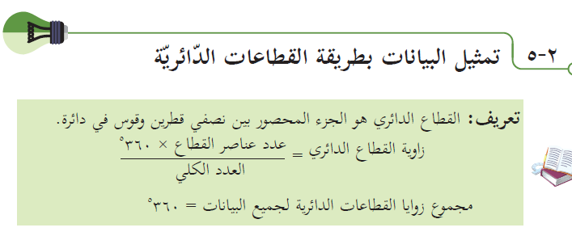

Slide 2
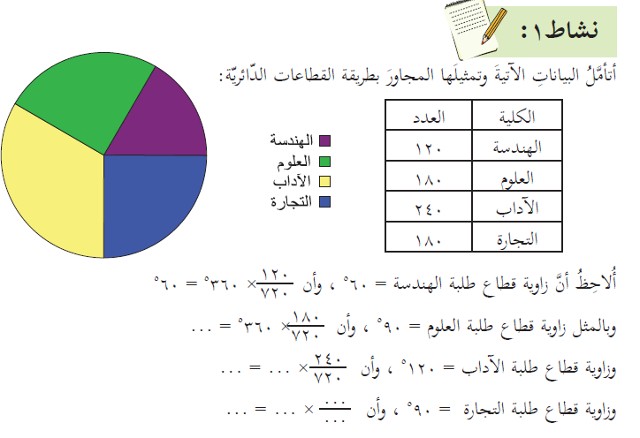
العدد الكلي = 120 + 180+ 240 +180= 720
90 درجة
120 درجة
360
180
90 درجة
360
720
امتحان ثامن رياضيات الفصل الأول

Slide 3
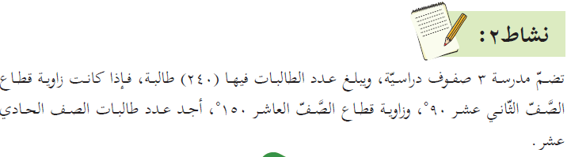
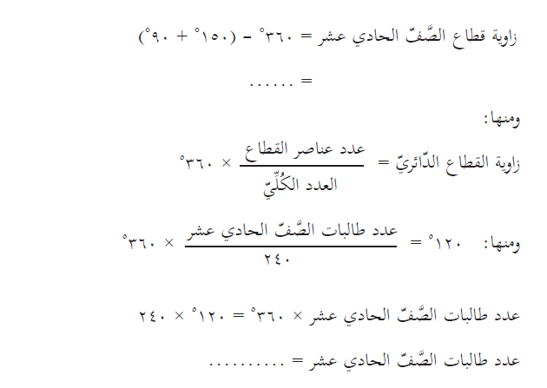
مجموع زوايا القطاعات =360 درجة
360- 240 = 120
(120× 240) ÷ 360 = 80

Slide 4
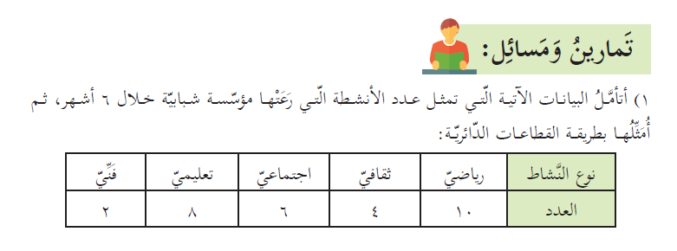





المجموع = 30
الثقافي
الرياضي
الاجتماعي
الفني
التعليمي
امتحان ثامن رياضيات الفصل الأول

Slide 5
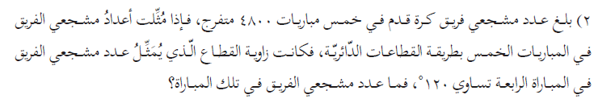






Slide 6
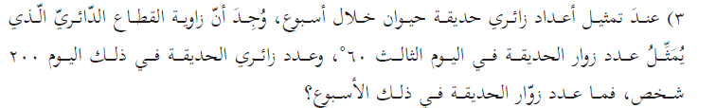




امتحان ثامن رياضيات الفصل الأول

